Slide 1
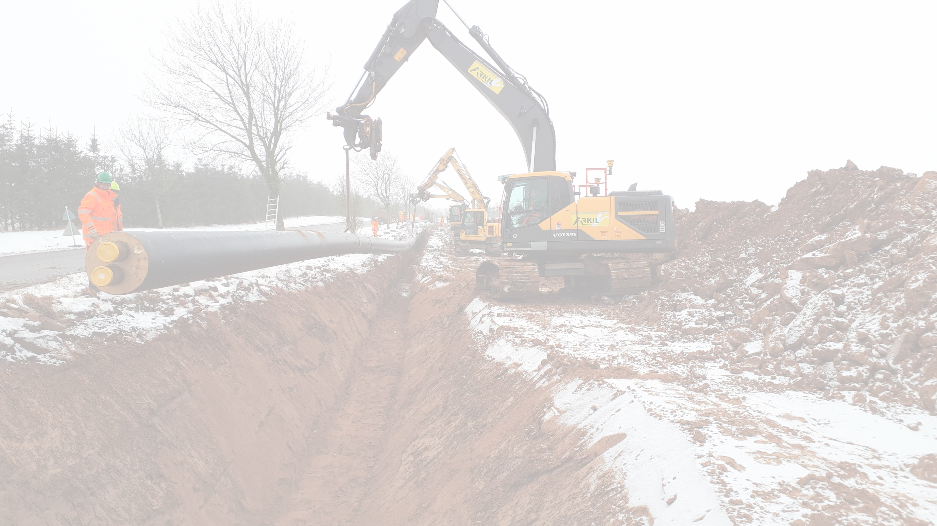


Partnering på fjernvarmeprojekter
Samarbejde om partnering
Juni 2022
Arkil.dk/fjernvarmeipartnering

Slide 2
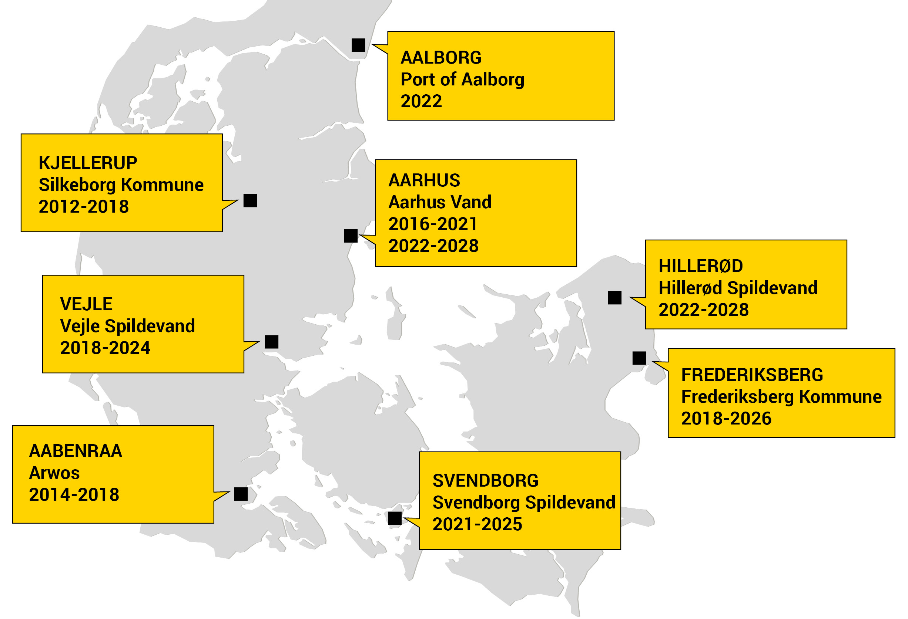
Bidt af partnering
Arkils erfaringer med partnering
Succes er så meget mere…
Arbejdsglæde og fastholdelse af medarbejdere
Samarbejde med projektet i centrum
Notes:
Gennemsigtighed som oplæg til økonomi
Alle kan lære af partnering uagtet entrepriseform
Partneringuddannelse kædes til blomst og programledere

Slide 3
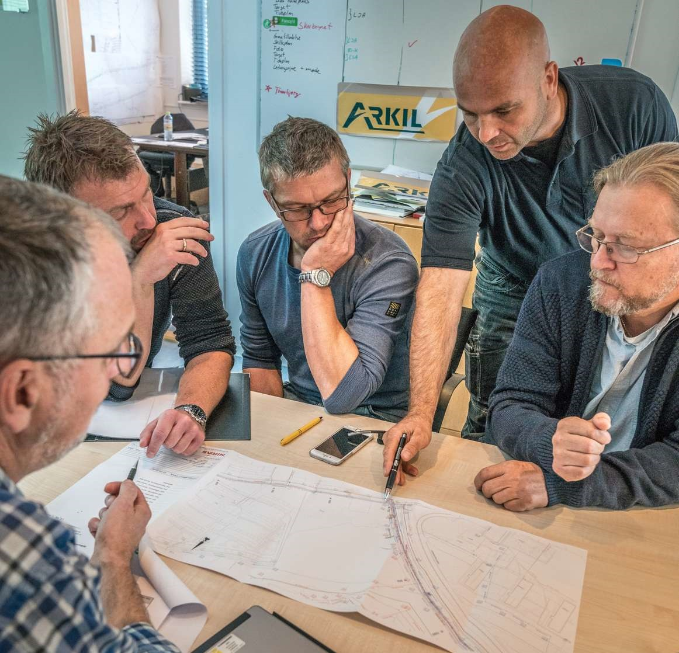

Hvad kan partnering?
Tidlig involvering af alle parter - entreprenøren er med allerede i tildannelsen
Fælles projektoptimeringer
Fælles håndtering af risici
Åben projektøkonomi
Notes:
Gennemsigtighed som oplæg til økonomi
Alle kan lære af partnering uagtet entrepriseform
Partneringuddannelse kædes til blomst og programledere

Slide 4
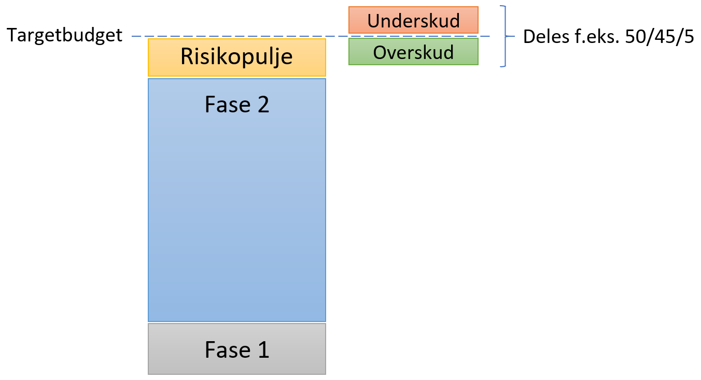
Åben projektøkonomi
Fase 0 – Udbud og tilbud med enhedspriser
Fase 1 – Projektforslag, risikopulje og targetbudget
Fase 2 – Detailprojekt og udførelse
Over-/underskudsdeling

Slide 5
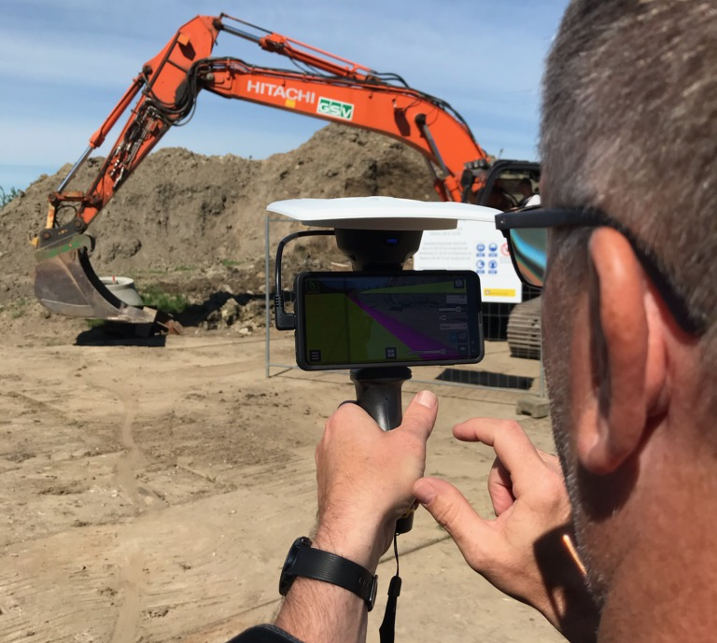
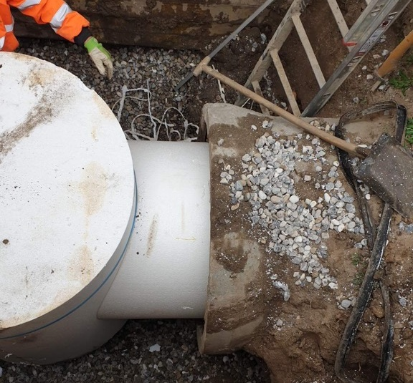
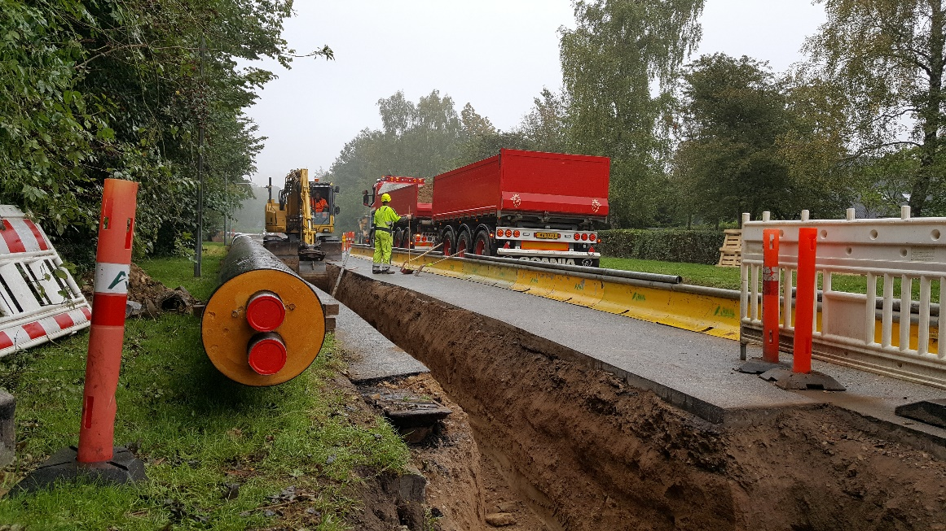
Fælles målsætninger og succeser
Innovation, bæredygtighed, arbejdsmiljø, kommunikation og meget mere
Innovation fra rørgrav til drift
Eksterne samarbejdspartnere
Kompetencer i bredere sammenhænge
Notes:
Gennemsigtighed som oplæg til økonomi
Alle kan lære af partnering uagtet entrepriseform
Partneringuddannelse kædes til blomst og programledere

Slide 6

Notes:
Gennemsigtighed som oplæg til økonomi
Alle kan lære af partnering uagtet entrepriseform
Partneringuddannelse kædes til blomst og programledere

Slide 7
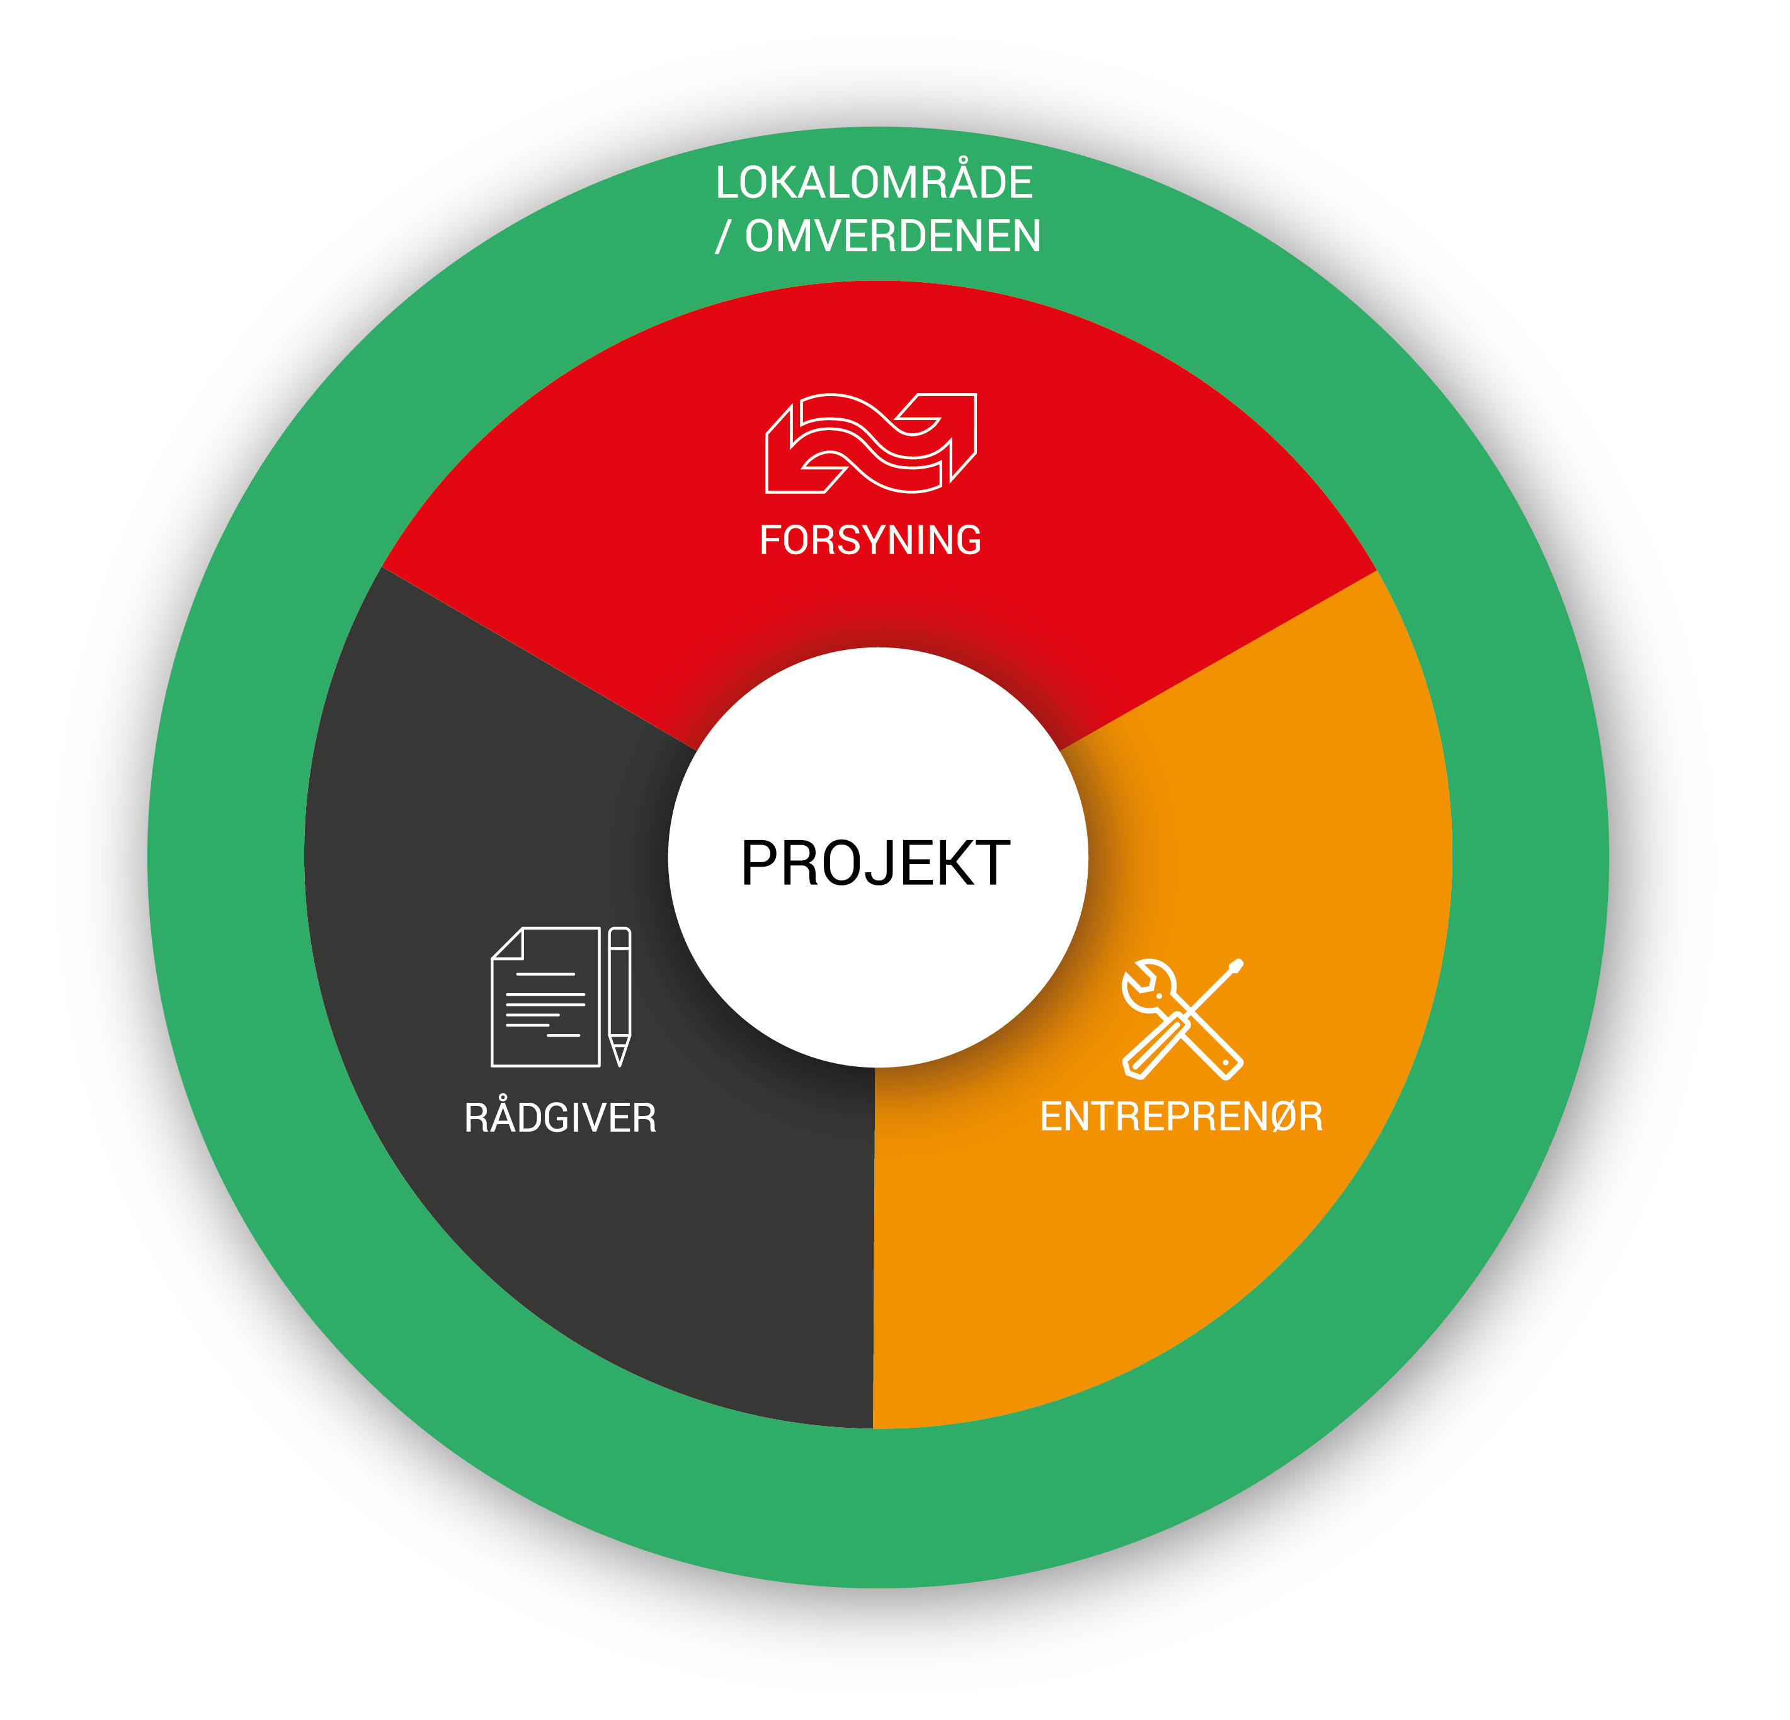
Samarbejde om partnering
Hvad vægter I ved det gode samarbejde?
Hvad bakser I med i dag?
Kan partnering gøre en forskel for jer?

Slide 8
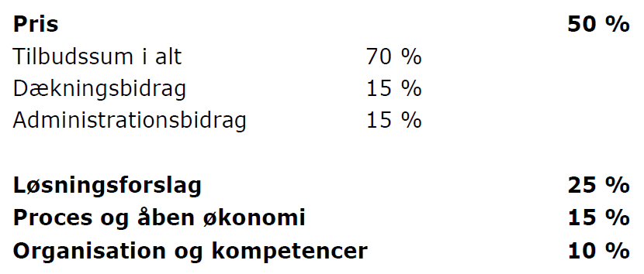
Evalueringskriterier
Tilbudssum, dækningsbidrag og administrationsbidrag
Forståelse af åben økonomi og partnering
Løsningsforslag, herunder kvalitet, logistik og bæredygtighed
Organisation, herunder bemanding, kompetencer, håndtering af interessenter og arbejdsmiljø

Slide 9
Økonomiforside

